Slide 1
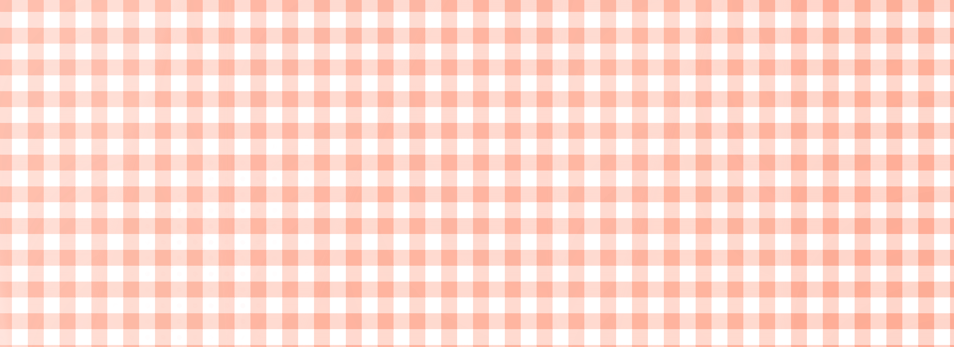




Bảng nhân 3

Slide 2




KHỞI ĐỘNG
Xin chào các bạn!

Slide 3





Hoan hô
Các bạn thật giỏi!
3

Slide 4

Hoan hô
Các bạn thật giỏi!
15

Slide 5
Hoan hô
Các bạn thật giỏi!
9

Slide 6


Notes:
Nhấn theo thứ tự từ quả dâu số 1 -> 5.

Slide 7
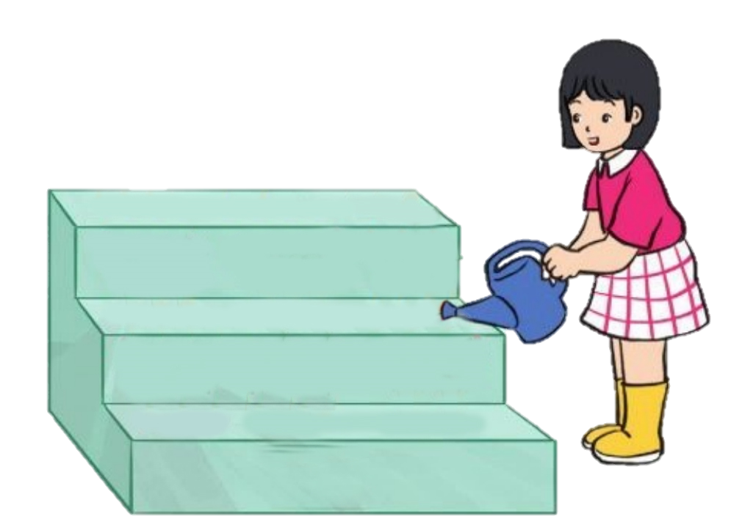

3 x 3 = 9

Slide 8





Slide 9
3 x 1 = 3
3 được lấy 1 lần

Slide 10
3 x 2 = 6
3 được lấy 2 lần
Ta có: 3 x 2 = 3 + 3 = 6

Slide 11
3 x 3 = 9
3 được lấy 3 lần
Ta có: 3 x 3 = 3 + 3 + 3 = 9

Slide 12
3 x 4 = 12
3 x 5 = ?
3 x 6 = ?
3 x 7 = ?
3 x 8 = ?
3 x 9 = ?
3 x 10 =?

Slide 13


Hoàn thành bảng nhân 3
Thêm 3 vào kết quả của 3 x 2 ta được kết quả của 3 x 3
Bảng nhân 3
3 x 1 = 3
3 x 2 = 6
3 x 3 = 9
3 x 4 = 12
3 x 5 = ?
3 x 6 = ?
3 x 7 = ?
3 x 8= ?
3 x 9 = ?
3 x 10 =?

Slide 14


Bảng nhân 3
Chia sẻ
kết quả và
cách làm của nhóm em
3 x 1 = 3
3 x 2 = 6
3 x 3 = 9
3 x 4 = 12
3 x 5 = ?
3 x 6 = ?
3 x 7 = ?
3 x 8= ?
3 x 9 = ?
3 x 10 = ?

Slide 15

Bảng nhân 3
3 x 1 =
3 x 2 =
3 x 3 =
3 x 4 =
3 x 5 =
18
3
3 x 6 =
3 x 7 =
3 x 8 =
3 x 9 =
3 x 10 =
6
21
9
24
12
27
15
30

Slide 16

Khám phá
3 x 1 = 3
3 x 2 = 6
3 x 3 = 9
3 x 4 = 12
3 x 5 = 15
3 x 6 = 18
3 x 7 = 21
3 x 8 = 24
3 x 9 = 27
3 x 10= 30
Nhận xét bảng nhân 3
Thừa số thứ nhất
Thừa số thứ 2
Tích

Slide 17

Khám phá
3 x 1 = 3
3 x 2 = 6
3 x 3 = 9
3 x 4 = 12
3 x 5 = 15
3 x 6 = 18
3 x 7 = 21
3 x 8 = 24
3 x 9 = 27
3 x 10 = 30
Trình bày câu trả lời của nhóm em

Slide 18
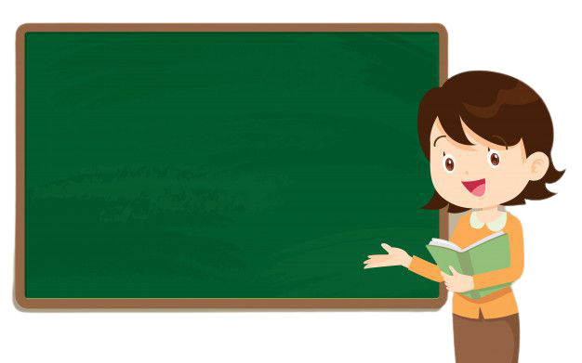
Khám phá
3 x 1 = 3
3 x 2 = 6
3 x 3 = 9
3 x 4 = 12
3 x 5 = 15
3 x 6 = 18
3 x 7 = 21
3 x 8 = 24
3 x 9 = 27
3 x 10= 30
- Thừa số thứ nhất đều là 3.
- Thừa số thứ 2 là các số từ 1 đến 10
- Tích là các số thêm 3, từ 3 đến 30

Slide 19


Khám phá
Cùng học bảng nhân 3

Slide 20
Khám phá
3
10
1
6
30
2
27
9
9
3
X 3
4
24
8
12
5
7
15
21
6
18
Notes:
Nhấn lần lượt vào các con số ở cánh hoa màu hồng (thừa số) thì cánh hoa hồng sẽ biến mất và hiện cánh hoa màu vàng chứa tích của phép nhân tương ứng.

Slide 22

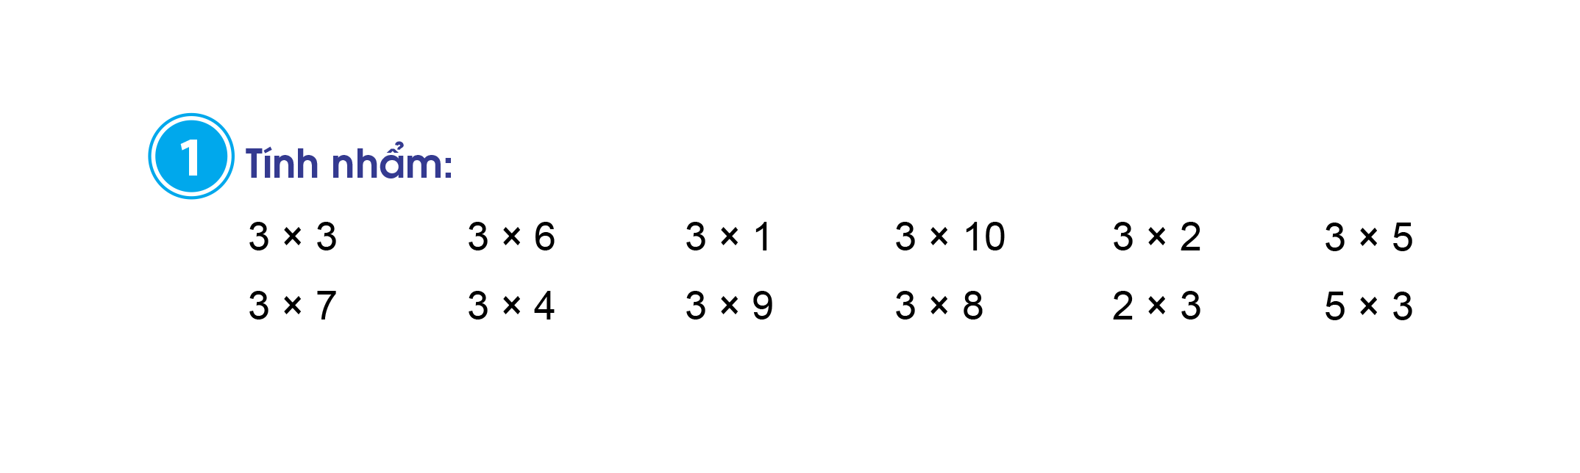
Luyện tập
1
Tính nhẩm
= 9
= 18
= 3
= 21
= 12
= 27
= 30
= 6
= 15
= 24
= 6
= 15

Slide 23
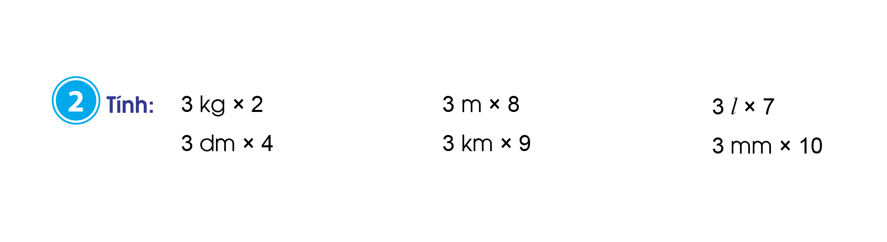
Luyện tập
2
Tính
= 6 kg
= 24 m
= 12 dm
= 27 km
= 21 l
= 30 mm

Slide 24

Trang trí bánh kem

Slide 25

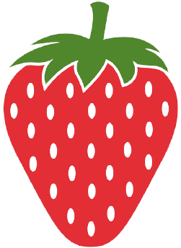






1
5
3 x 7 = 21
3 x 5 =?
3 x 7 = ?
3 x 5 = 15
3
3 x 6 = 18
2
3 x 6 = ?
6
3 x 2 = ?
3 x 9 = 27
3 x 2 = 6
4
3 x 9 = ?
3 x 3 =
3 x 3 = 9
Notes:
Nhấn vào quả dâu chứa số (1, 2,…, 6) sẽ hiện ra quả dâu chứa câu hỏi tương ứng.
Nhấn vào quả dâu chứa câu hỏi sẽ hiện ra đáp án của câu hỏi đó.

Slide 26



